Slide 1


Демьянцева А.В. учитель начальных классов МАОУ «Гимназия№30»г.Магадана
Урок открытия нового знания по теме: «Табличное вычитание.
Приём вычитания с переходом через разряд»

Slide 2
Девиз урока:
Математика, друзья,
Абсолютно всем нужна.
На уроке работай старательно,
И успех тебя ждет обязательно.

Slide 3

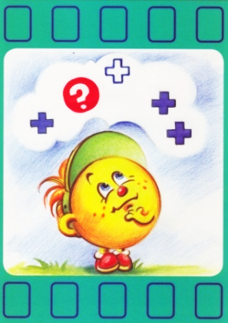
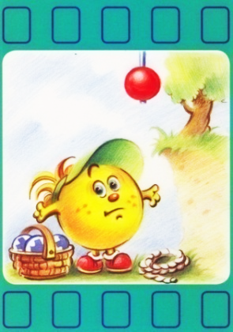

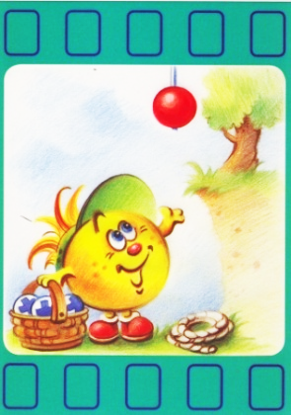



Slide 4



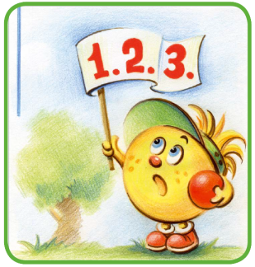

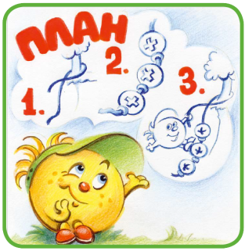


Slide 5



Решите примеры и заполните таблицу:
На сколько 8см больше, чем 6см?
8-6=2(см)
в
2
В
13

Slide 6
Решите примеры и заполните таблицу:
Найдите сумму 4 и 2
4+2=6
ы
2
6
В
ы
13

Slide 7
Решите примеры и заполните таблицу:
Найдите разность 10 и 2
10-2=8
ч
2
6
8
В
ы
ч
13

Slide 8
Решите примеры и заполните таблицу:
Уменьшите 9 на 5
9-5=4
и
2
6
8
4
4
ы
ч
и
и
В
13

Slide 9
Решите примеры и заполните таблицу:
Увеличьте 6 на 3
6+3=9
т
2
6
8
4
9
4
ы
ч
и
т
и
В
13

Slide 10
Решите примеры и заполните таблицу:
Уменьшаемое 8 вычитаемое 5 ,найдите разность.
8-5=3
А
2
6
8
4
9
3
4
ы
ч
и
т
а
и
В
13

Slide 11
Решите примеры и заполните таблицу:
Слагаемое 4 слагаемое 3 ,найдите сумму.
4+3=7
н
2
6
8
4
9
3
7
4
ы
ч
и
т
а
н
и
В
13

Slide 12
Решите примеры и заполните таблицу:
На сколько 2л меньше, чем 7л ?
7-2=5(л)
е
2
6
8
4
9
3
7
4
5
ы
ч
и
т
а
н
и
е
В
13

Slide 13
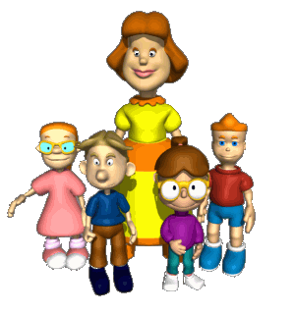
10-3
15-5
9-6
18-10
11-3

Slide 14



ема урока:
«Вычитание с переходом через разряд».

Slide 15
Цель урока:
узнать приём вычитания с переходом через разряд».

Slide 16
План открытия:
Вспомнить алгоритм сложения однозначных чисел с переходом через разряд.
Соотнести алгоритм сложения однозначных чисел с переходом через разряд с алгоритмом вычитания однозначного числа с переходом через разряд.
Составить алгоритм вычитания однозначных чисел с переходом через разряд.

Slide 17


10
11 – 3 = 11 – 1 – 2 = 8
1 2

Slide 18
Алгоритм сложения однозначных чисел
1.Определим, сколько единиц не хватает первому слагаемому до 10.
2.Разложим второе слагаемое на части так, чтобы одна из частей добавляла первое слагаемое до 10.
3.Добавим первое слагаемое до 10, прибавим вторую часть.

Slide 19
Алгоритм вычитания однозначных чисел
1.Определим, сколько единиц нужно вычесть из уменьшаемого, чтобы получилось 10.
2.Разложим вычитаемое на части так, чтобы при вычитании одной из частей из уменьшаемого получилось 10.
3.Вычтем часть, чтобы получилось 10,затем вычтем вторую часть.

Slide 20
10
12 – 5 = 12 – 2 – 3 = 7
2 3

Slide 21



Физкультминутки
По дороге шли - шли
Белый гриб нашли.
Вот грибок, другой грибок,
Полезайте в кузовок.
Дует ветер нам лицо
Закачалось деревцо
Ветерок все тише - тише
Деревцо все выше - выше.

Slide 22


Решите с объяснением:
13 – 5
= 13 - 3 – 2 = 8
3 2
18 – 9
= 18 - 8 – 3 = 7
8 1
14 – 7
= 14 - 4 – 3 = 7
4 3
11 – 4
= 11 – 1 - 3 = 7
1 3

Slide 23
Самостоятельная работа:
15 – 8
= 15 - 5 – 3 = 7
5 3
17 – 9
= 17 - 7 – 2 = 8
7 2
15 – 6
= 15 - 5 – 1 = 9
5 1
16 – 7
= 16 – 6 - 1 = 9
6 1

Slide 24


Задача.
1)11-5=6(п.) Дима.
2)11+6=17(п.)
Ответ: всего 17 поделок.

Slide 25


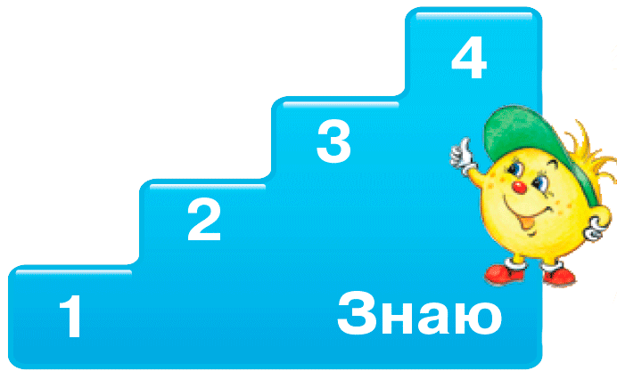

ОЦЕНИ СВОЮ РАБОТУ!
могу назвать этапы алгоритма,
могу рассказать о них;
нет ошибок
могу назвать этапы алгоритма,
нет ошибок
могу назвать этапы алгоритма,
есть ошибки
могу назвать только тему,
есть ошибки

Slide 26

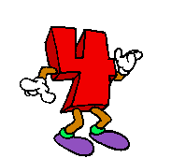
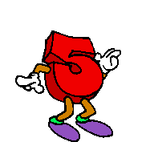

Молодцы !

